Slide 1

PLAN DE FORTALECIMIENTO ORGANIZACIONAL PARA LA EMPRESA ZOOM CINEMA EN SABANA DE TORRES, SANTANDER
PROYECTO DE GRADO
JAVIER RODRÍGUEZ QUINTERO
MAIRA MERCEDES CASTRILLO VILLA
ÁNGEL JURADO URIBE
UNIVERSIDAD POPULAR DEL CESAR SECCIONAL AGUACHICA
CIENCIAS ADMINISTRATIVAS, CONTABLES Y ECONÓMICAS
ADMINISTRACIÓN DE EMPRESAS
AGUACHICA
2024 - I

Slide 2
La sala de reposición cinematográfica Zoom Cinema es un espacio de recreación audiovisual, se hace necesario afianzar la actividad de esta empresa partiendo desde su filosofía corporativa, definiendo las bases empresariales que le permitirán permanecer en el tiempo bajo las exigencias de mejora continua y rentabilidad.
INTRODUCCIÓN

Slide 3
La empresa Zoom Cinema experimenta una serie de dificultades de funcionamiento que requieren control y manejo administrativo bajo medidas correctivas que depure su atraso. Son varios aspectos que conforman el problema, entre ellos, la falta de planeación, el recurso humano, el servicio al cliente y las ventas directas.
DESCRIPCIÓN DEL PROBLEMA

Slide 4
Es necesario implantar mejoras a una empresa naciente, que quiere lograr su permanencia en el medio con criterios de operación bien definidos, organizada y proyectada hacia el futuro con potencial factible y estructura física e intangible capaz de sostenerse en el tiempo, siendo así, susceptible de estudio para identificar oportunidades de mejora y sujeta a cambios que deben darse en el proceso.
JUSTIFICACIÓN

Slide 5
GENERAL:
Presentar un plan de fortalecimiento organizacional para la empresa Zoom Cinema en Sabana de Torres, Santander.
ESPECÍFICOS:
1. Evaluar la situación actual de la empresa a través de un análisis estratégico mediante el estudio PESTEL, la Matriz Mckinsey 7S y la matriz DOFA que involucre variables internas y externas.
2. Proponer las estrategias y acciones que lleven al fortalecimiento organizacional de Zoom Cinema.
3. Presentar una matriz de seguimiento, para la medición y evaluación estratégica de las propuestas.
OBJETIVOS

Slide 6
Enfoque: Cualitativo
Tipo de estudio: Descriptivo
Diseño de la investigación: No experimental
De corte: Transversal
Población: Habitantes de Sabana de Torres mayores de 18 años y menores de 60 años
Muestra: 377 personas
Método: Probabilístico
TIPO DE INVESTIGACIOÓN POBLACIÓN, MUESTRA.

Slide 7
Referentes Teóricos
Teoría Organizacional: sus autores principales son Max Weber, Frederick Taylor, Henri Fayol, Chester Barnard, entre otros y se enfoca en el estudio de las organizaciones, su estructura, funcionamiento y comportamiento.
Teoría de la Innovación: su autor principal Joseph Schumpeter, esta teoría se enfoca en el papel de la innovación en el crecimiento económico y el cambio social.

Slide 8
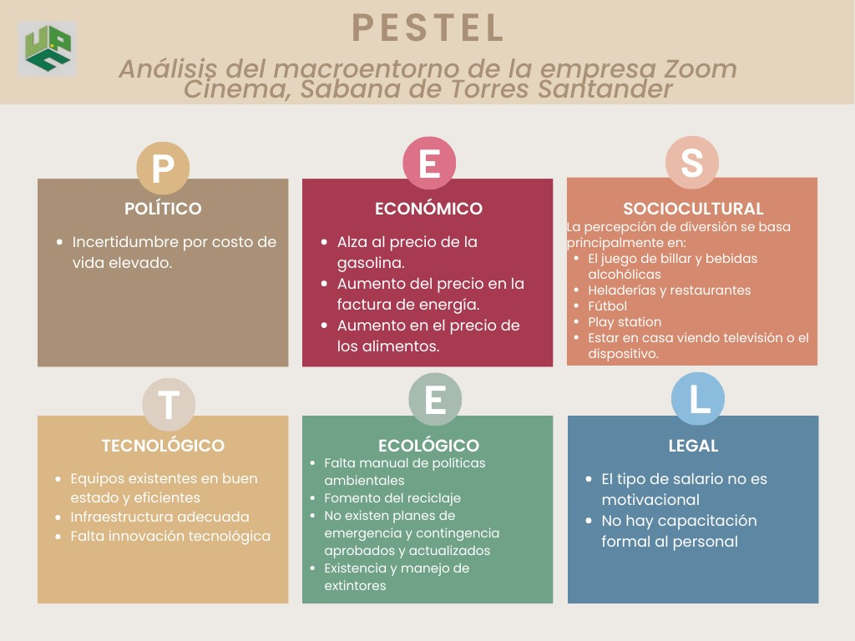
Objetivo específico No 1.
Evaluar la situación actual de la empresa a través de un análisis estratégico mediante el estudio PESTEL y la matriz DOFA que involucre variables internas y externas.
DESARROLLO DE LOS OBJETIVOS ESPECIFICOS

Slide 9
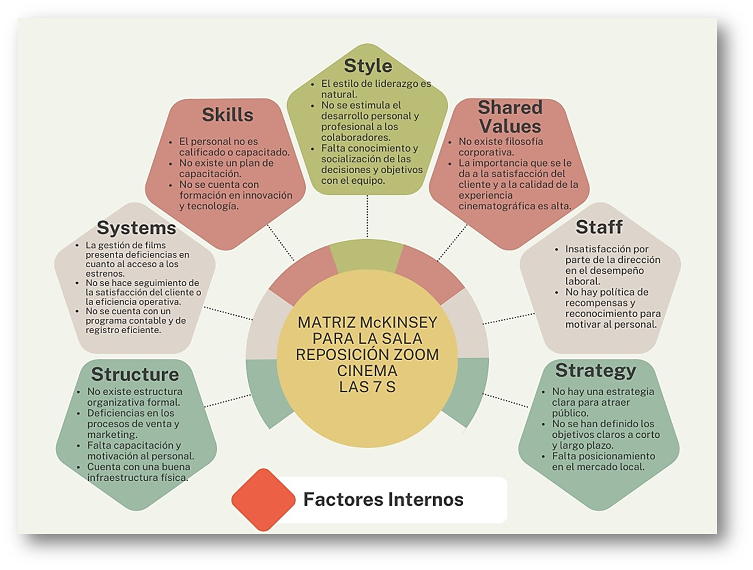
Objetivo específico No 1.
Evaluar la situación actual de la empresa a través de un análisis estratégico mediante el estudio PESTEL y la matriz DOFA que involucre variables internas y externas.
DESARROLLO DE LOS OBJETIVOS ESPECIFICOS

Slide 10
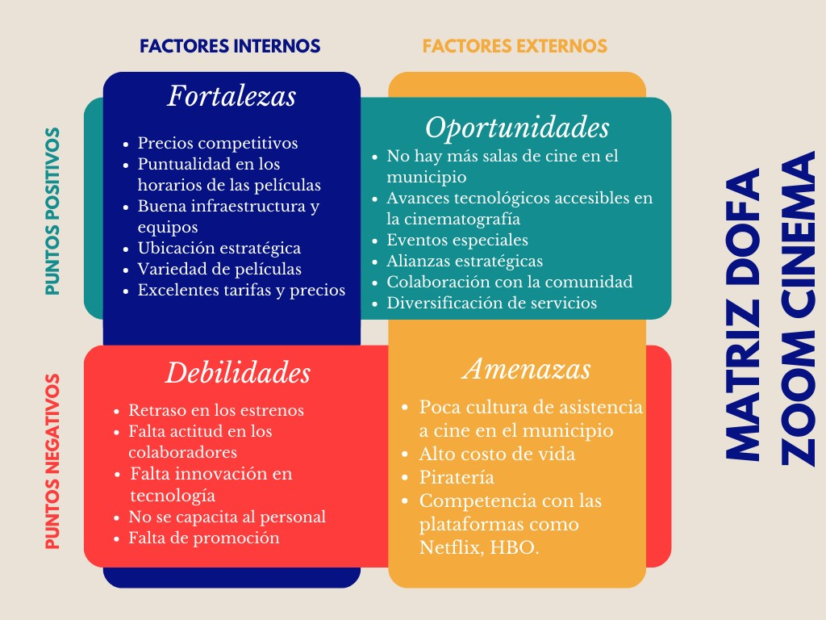
Objetivo específico No 1.
Evaluar la situación actual de la empresa a través de un análisis estratégico mediante el estudio PESTEL y la matriz DOFA que involucre variables internas y externas.
DESARROLLO DE LOS OBJETIVOS ESPECIFICOS

Slide 11
Estrategias Para El Diseño Organizacional Y Filosofía Corporativa
Estrategias Para La Cultura Organizacional
Estrategias para la Toma de Decisiones
Estrategia Organizacional
Estrategia De Marketing
Estrategia De Motivación y Recursos Humanos
Estrategia De Innovación, Tecnología Y Publicidad
PROPUESTA DE MEJORAMIENTO
Objetivo Específico No 2.
Proponer Las Estrategias Y Acciones Que Lleven Al Fortalecimiento Organizacional De Zoom Cinema.

Slide 12
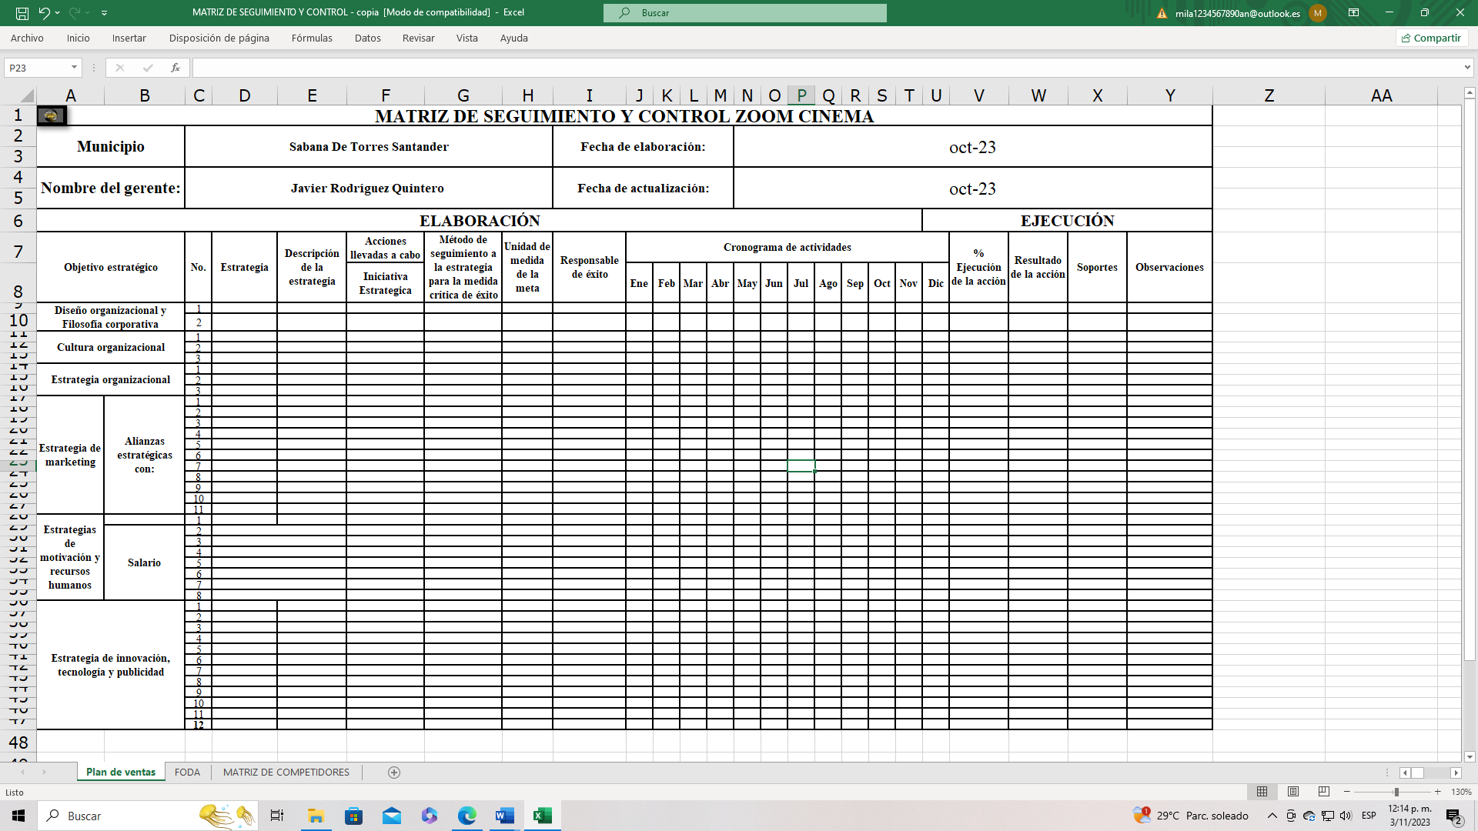
PROPUESTA DE MEJORAMIENTO
Objetivo Específico No 3.
Presentar una matriz de seguimiento, para la medición y evaluación estratégica de las propuestas.

Slide 13
Zoom Cinema es una sala de reposición cinematográfica con al menos un año de funcionamiento, un recurso humano con oportunidades de mejora y capacidades por explotar para un rendimiento óptimo.
La empresa se desenvuelve en un entorno competitivo con actividades suplentes, pues en el municipio no existen más salas de cine.
Falta culturización de la comunidad con respecto a la actividad cinematográfica.
CONCLUSIONES Y RECOMENDACIONES
CONCLUSIONES

Slide 14
La estructura, posicionamiento y tecnología que la conforman son aceptables, aunque el hecho de que sea sala de reposición y no una sala de cine como tal bloquea ciertas actividades que resultan cruciales para el avance tecnológico.
Se establece seguimiento y control como cierre, direccionando las acciones que llevarán a la empresa a la aplicación de las estrategias mediante la matriz propuesta.
RECOMENDACIONES
Involucrar al personal en todo el proceso de adaptación de las estrategias, para crear sentido de pertenencia y unificar propósitos de crecimiento simultáneos.
CONCLUSIONES Y RECOMENDACIONES

Slide 15
Dar importancia a cada estrategia manteniendo una actitud visionaria y de mejoramiento continuo, respetando los plazos establecidos.
Llevar un registro contable preciso mediante un software contable y establecer un presupuesto sólido.
Realizar análisis financieros periódicos para evaluar el rendimiento y la rentabilidad.
Utilizar herramientas de análisis de datos para comprender el comportamiento del público, la efectividad de las estrategias de marketing y las tendencias de asistencia.
CONCLUSIONES Y RECOMENDACIONES

Slide 16
Mantener un monitoreo constante de las tendencias del mercado y la retroalimentación de los clientes. Adaptar las estrategias según sea necesario.
La clave está en la creatividad y la adaptabilidad. Las estrategias exitosas evolucionan con el tiempo y responden a las necesidades y preferencias cambiantes de la audiencia.
El seguimiento es invaluable, por eso se recomienda ajustarse a la matriz y adoptarla como bitácora diaria para medir lo que se ha hecho y cómo va el proceso de fortalecimiento, todas las estrategias están diseñadas para el crecimiento de la empresa, si es el caso de no cumplir las expectativas deben replantearse sin demora para no perder la dinámica.
CONCLUSIONES Y RECOMENDACIONES

Slide 17
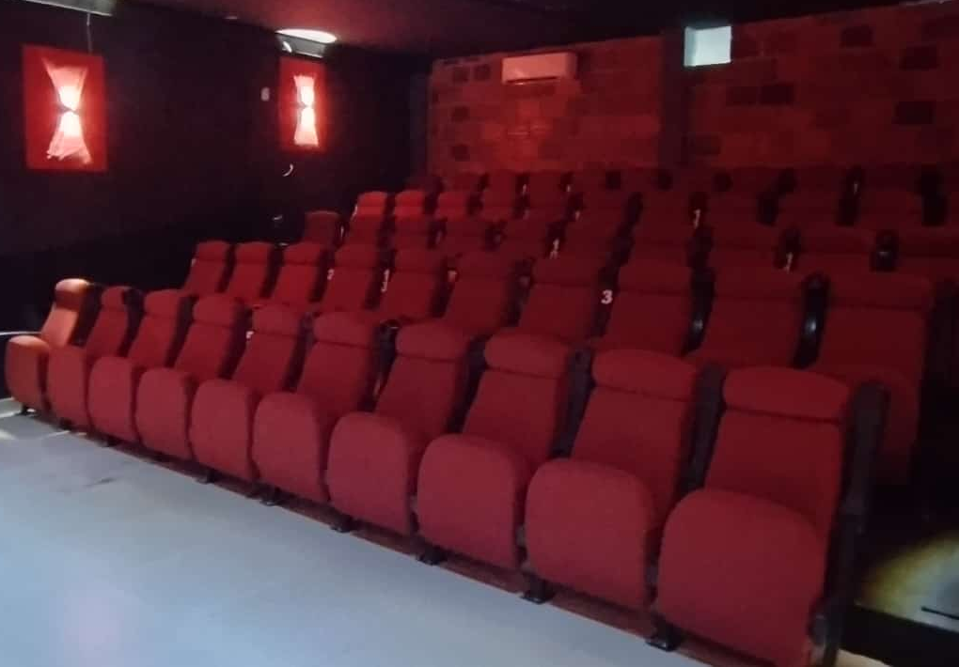
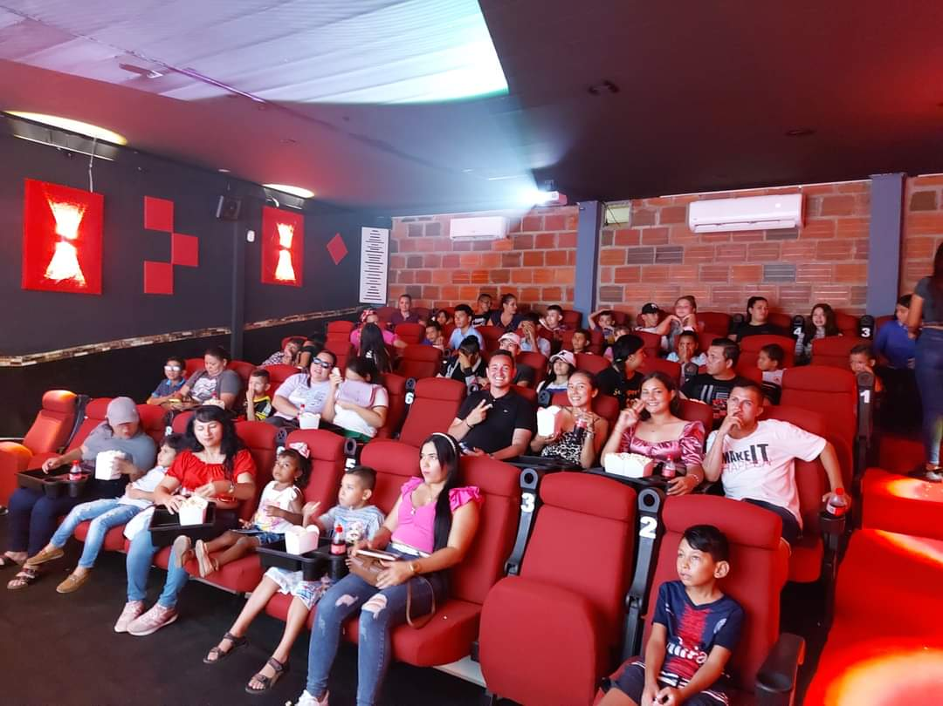
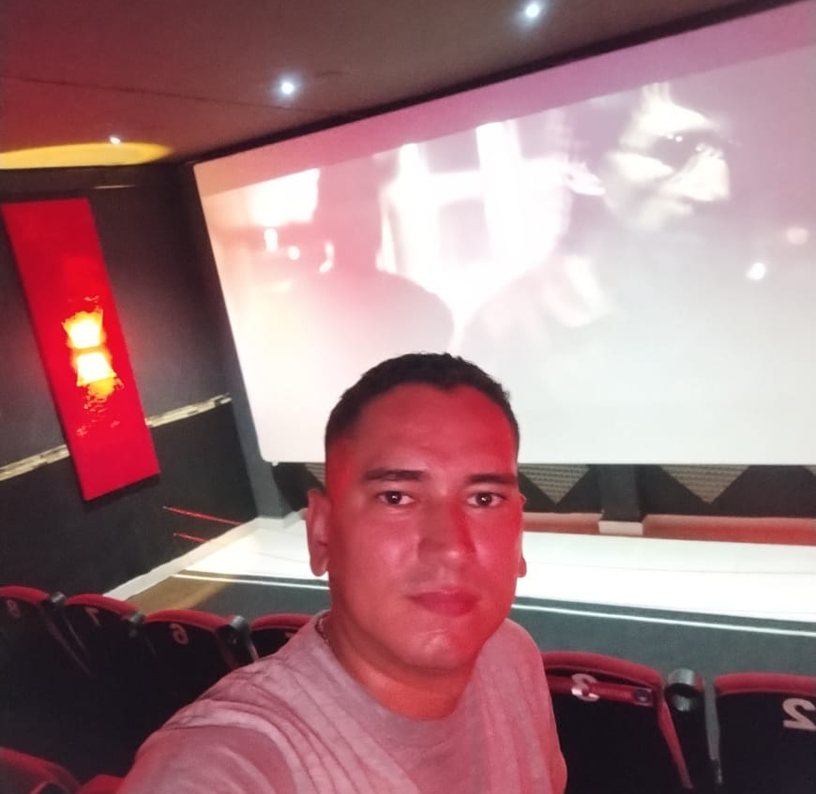
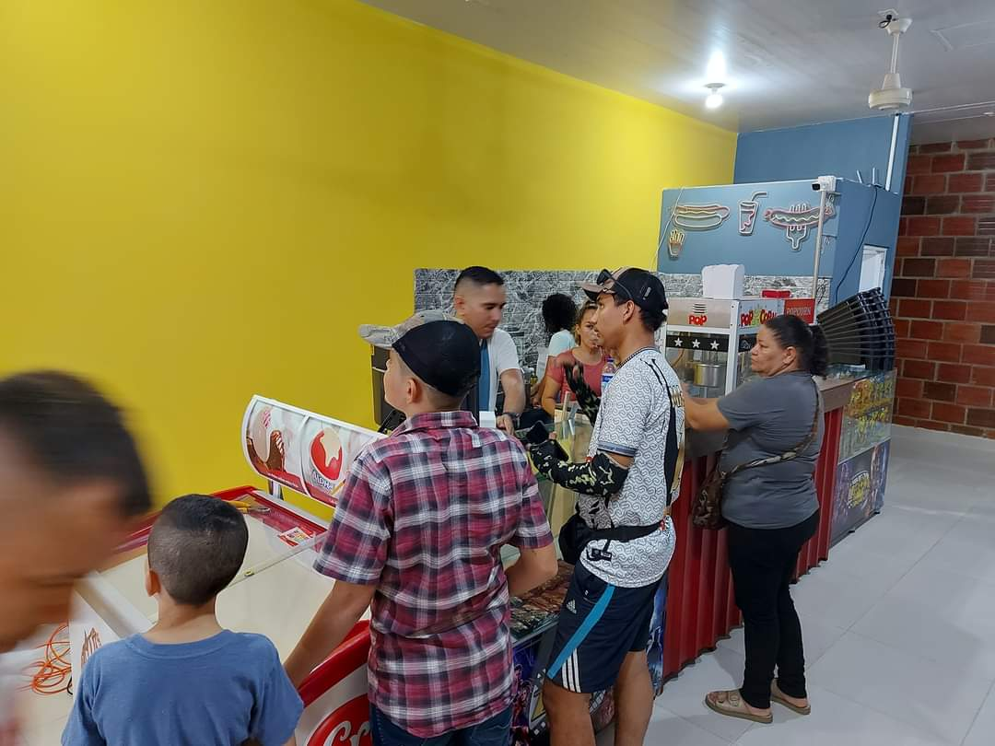
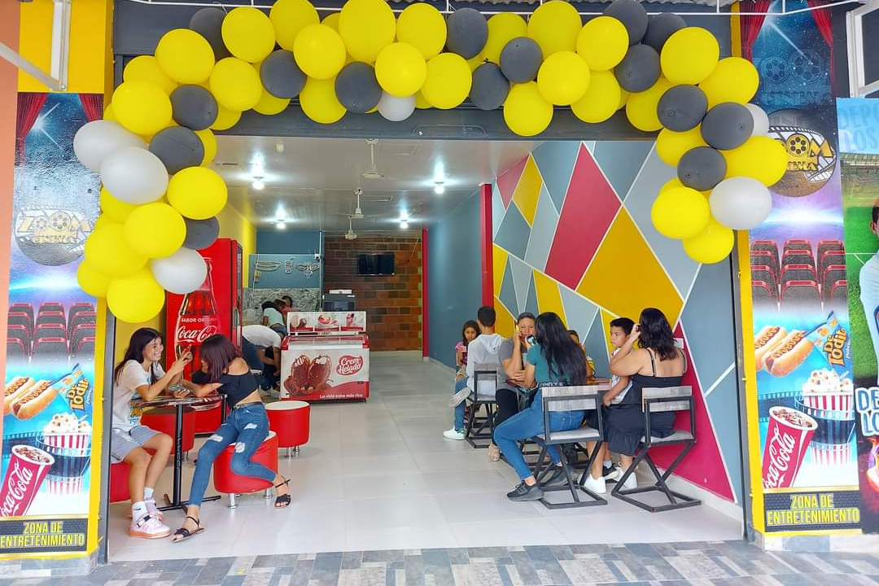
ANEXOS

Slide 18
Anavitarte , E. (2023). El Diseño de Investigación No Experimental. Academialab, 1.
Ayala, M. (2 de noviembre de 2020). Lifeder. Obtenido de https://www.lifeder.com/diseno-transversal/
Bordwell, D., Thompson, K., & Staiger, J. (1995). El arte cinematográfico: una introducción. Barcelona: Grupo Planeta (GBS).
El Espectador, E. (27 de septiembre de 2023). El colombiano que está entre los 50 finalistas a mejor profesor del mundo. El Espectador, pág. 1.
El Tiempo. (11 de marzo de 2022). Las claves para el fortalecimiento empresarial. Obtenido de ElTiempo.com: https://www.eltiempo.com/mas-contenido/las-claves-para-el-fortalecimiento-empresarial-657647
BIBLIOGRAFIA

Slide 19
GRACIAS…

